Slide 1
Laju Reaksi
KIMIA
XI MIPA 1617
SMA Kristen Immanuel Pontianak

Slide 2
Kompetensi dan Indikator
Standar Kompetensi :
3. Memahami kinetika reaksi, kesetimbangan kimia, dan faktor-faktor yang mempengaruhinya, serta penerapannya dalam kehidupan sehari-hari
Kompetensi Dasar :
3.1 Mendeskripsikan pengertian laju reaksi dengan melakukan percobaan tentang faktor-faktor yang mempengaruhi laju reaksi
3.2 Memahami teori tumbukan (tabrakan) untuk menjelaskan faktor-faktor penentu laju dan orde reaksi serta terapannya dalam kehidupan sehari-hari

Slide 3
Kompetensi dan Indikator
Indikator :
Menghitung konsentrasi larutan pekat dan encer (molaritas dalam larutan)
Menentukan ungkapan laju reaksi dalam bentuk persamaan laju reaksi
Menjelaskan persamaan laju reaksi dengan menentukan orde reaksi berdasarkan data hasil percobaan
Membaca grafik kecenderungan orde reaksi dan grafik pengaruh katalis dalam suatu reaksi
Menjelaskan dan menentukan faktor-faktor yang mempengaruhi suatu reaksi (konsentrasi, luas permukaan, suhu, dan katalis) berdasarkan teori tumbukan dengan melakukan percobaan

Slide 4
Molaritas
Pengertian Laju Reaksi
Persamaan Laju Reaksi dan Orde Reaksi
Grafik Orde Reaksi
Faktor-faktor yang Mempengaruhi Laju Reaksi dan Teori Tumbukan
Ulangan Harian

Slide 5
Molaritas

Slide 6
Molaritas
Konsentrasi dari perbandingan
mol dari zat terlarut dalam 1 L larutan
- Untuk larutan encer :
Molaritas (M) = mol terlarut
1 liter larutan

Slide 7
Molaritas
- Untuk larutan pekat :
Molaritas (M) = 10 . % . ρ
Mr
- Untuk pengenceran zat dari pekat –encer
mol sebelum diencerkan = mol sesudah diencerkan
M1 V1 = M2 V2

Slide 8
Satuan dari Molaritas (mol/L)
2.0 M HCl = 2.0 mol HCl
1 L HCl larutan
6.0 M HCl = 6.0 mol HCl
1 L HCl larutan

Slide 9
Contoh Soal
Suatu larutan KOH dengan volume 400 mL mengandung 2 mol KOH. Tentukan molaritas dari larutan tersebut?
1) 8 M
2) 5 M
3) 2 M

Slide 10
Contoh Soal
Suatu larutan glukosa dengan volume 2.0 L terlarut 72 g glukosa (C₆H₁₂O₆). Jika massa molar dari glukosa adalah 180 g/mol, berapakah molaritas dari larutan tersebut ?
1) 0.20 M
2) 5.0 M
3) 36 M

Slide 11
Contoh Soal
Suatu larutan H₂SO₄ pekat memiliki massa jenis 1,2 gr/ml dengan persentase = 98%, Jika Ar H = 1, S = 32 dan O = 16 maka molaritas dari larutan pekat tersebut adalah...
Sebanyak x ml larutan NaOH 2 M akan diencerkan dengan menambahkan air untuk diperoleh 100 ml larutan NaOH 0,2 M. Tentukan volume larutan pekat yang perlu disiapkan untuk proses pengenceran tersebut?

Slide 12
Latihan Soal
Berapa gram glukosa (Mr = 180) yang harus dilarutkan untuk menghasilkan larutan 500 ml glukosa 0,2 M
Suatu larutan NH₄OH mempunyai massa jenis 0,9 gr/ml. Jika larutan tersebut memiliki konsentrasi 1,2 M, maka persentase dari larutan pekat NH₄OH adalah.....(Ar N = 14, H = 1, O = 16)
Berapa banyak air yang harus ditambahkan kedalam 50 ml larutan HCl 2 M agar diperoleh larutan HCl 0,4 M

Slide 13
Laju Reaksi

Slide 14
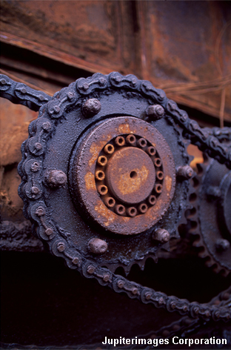
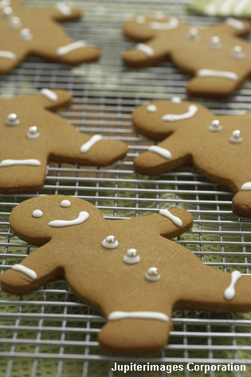
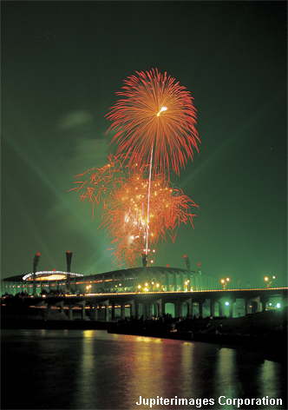
Apa itu Laju Reaksi?
Dalam suatu reaksi, terdapat reaksi yang dapat berlangsung dengan cepat dan ada yang sangat lambat
Kecepatan dari suatu reaksi kimia untuk berubah dari reaktan ke produk disebut dengan Laju Reaksi.
Bagaimana laju dari beberapa kasus berikut ?
berkarat
kue
Kembang api

Slide 15
Pendahuluan
Perhatikan kasus-kasus berikut :
Gula merah di iris terlebih dahulu sebelum dilarutkan dalam air
Membakar kayu biasa di belah-belah terlebih dahulu
Menyimpan buah, daging dan sayur di dalam kulkas
Memasak air, api diperbesar

Slide 16
Konsep Laju dari suatu Reaksi
Laju Reaksi = kecepatan perubahan konsentrasi zat yang bereaksi per satuan waktu
Laju Reaksi, v = Perubahan Konsentrasi (Molaritas)
Perubahan Waktu
Satuan dari laju reaksi :
Molar /detik (M/s) atau
Mol / L detik (mol/L s)
X
Y
Harga konsentrasi X (reaktan) akan semakin berkurang selama berlangsungnya reaksi, maka reaksi ini berarti reaksi berkurangnya konsentrasi X
Harga konsentrasi Y (produk ) akan semakin bertambah selama berlangsungnya reaksi, maka reaksi ini berarti reaksi bertambahnya konsentrasi Y

Slide 17
Konsep Laju dari suatu Reaksi
Perhatikan reaksi berikut :
N_{2(g)} + 3 H_{2(g)} → 2 NH_{3(g)}
Definisi laju reaksi untuk setiap zat adalah :
Laju berkurangnya gas N₂ tiap satuan waktu
Laju berkurangnya gas H₂ tiap satuan waktu
Laju bertambahnya gas NH₃ tiap satuan waktu
HOME

Slide 18
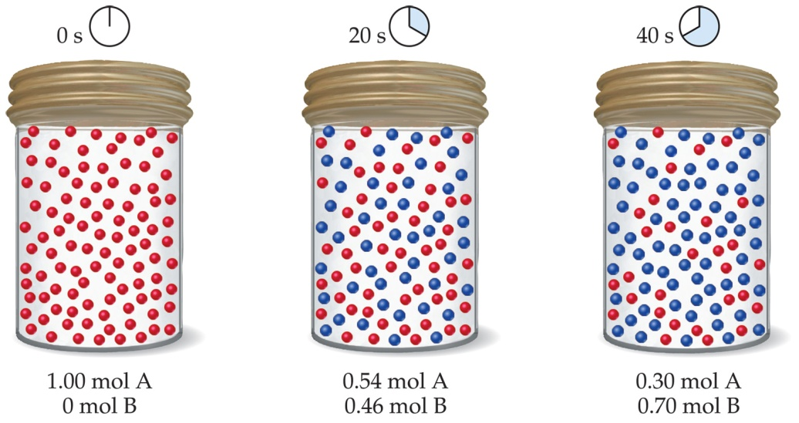
Laju Reaksi
Laju reaksi dapat ditentukan dengan memperhatikan perubahan konsentrasi reaktan atau produk terhadap fungsi waktu
Δ[A] vs Δt
HOME

Slide 19
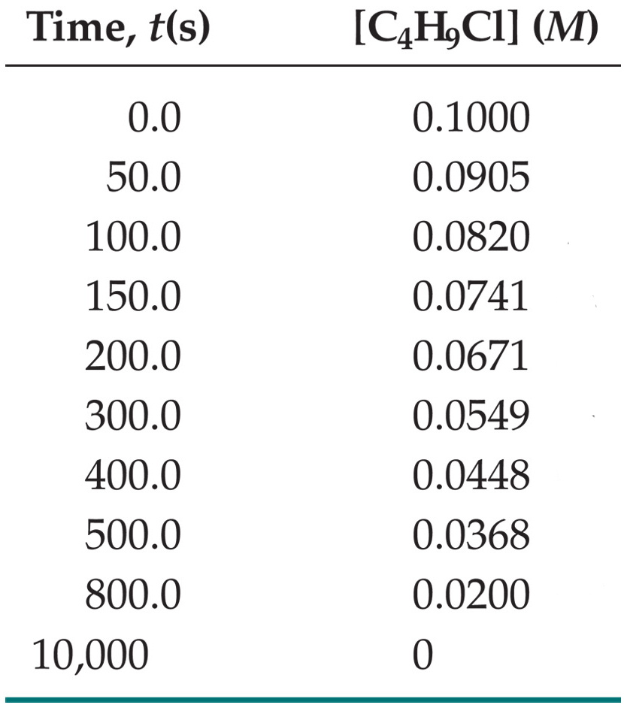
Laju Reaksi
Contoh :
C₄H₉Cl(aq) + H₂O(l) ⎯⎯→ C₄H₉OH(aq) + HCl(aq)
Dalam reaksi ini, diperhatikan perubahan konsentrasi dari C₄H₉Cl (berkurang), dalam berbagai variasi waktu
HOME

Slide 20
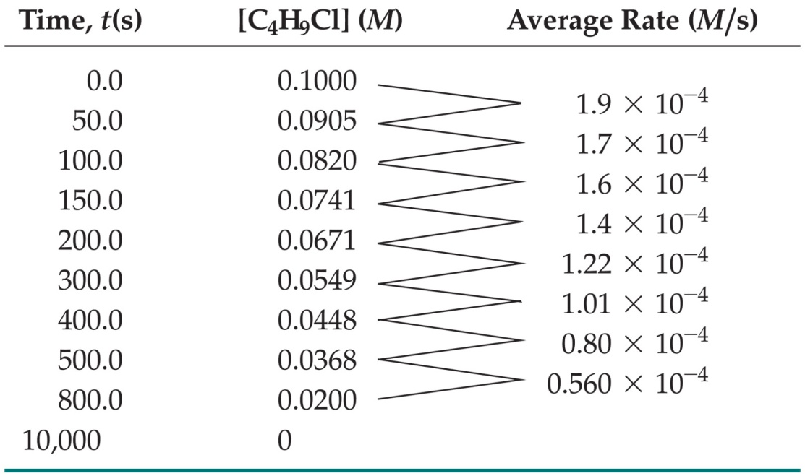


Laju Reaksi
C₄H₉Cl(aq) + H₂O(l) ⎯⎯→ C₄H₉OH(aq) + HCl(aq)
Untuk menghitung laju reaksi rata-rata dari reaksi diatas dapat dilakukan dengan mencari perbandingan perubahan konsentrasi zat per 50 sekon :
HOME

Slide 21
Laju Reaksi
C₄H₉Cl(aq) + H₂O(l) ⎯⎯→ C₄H₉OH(aq) + HCl(aq)
Dari hasil perhitungan diperoleh
v rata2 C₄H₉Cl = v rata2 H₂O = - 1,9 x 10⁻⁴ M/s
sedangkan
v rata2 C₄H₉OH = v rata2 HCl = + 1,9 x 10⁻⁴ M/s
Ini terjadi karna koefisien reaksi zatnya sama

Slide 22

Laju Reaksi dan Stoikiometri
Bagaimana jika perbandingan zat yang bereaksi dan hasil reaksi tidak = 1 : 1 ?
H₂(g) + I₂(g) ⎯⎯→ 2 HI(g)
Laju berkurangnya H₂ adalah ½ dari laju bertambahnya HI

Slide 23
Laju Reaksi dan Stoikiometri
Untuk reaksi berikut, konsep lajunya adalah :
aA + bB
cC + dD
Reaktan (berkurang maka tanda negatif)
Produk (bertambah maka tanda positif)

Slide 24
Contoh Soal :
1. Pada reaksi : 2Al + 3 H₂SO₄ → Al₂(SO₄)₃ + 3H₂ maka laju reaksi dapat dinyatakan sebagai :
a. laju pertambahan konsentrasi Al pada tiap satuan waktu
b. laju pertambahan konsentrasi H₂SO₄ pada tiap satuan waktu
c. laju pengurangan konsentrasi Al₂(SO₄)₃ pada tiap satuan waktu
d. laju pertambahan konsentrasi H₂ pada tiap satuan waktu
tidak ada jawaban yang benar
Diketahui reaksi A + 2B → 2C+ D. Hubungan laju reaksi dari tiap – tiap zat yang
tepat adalah …
a. V_{A} = V_{B} d. V_{B} = 2 V_{A}
b. V_{B} = ½ V_{D} e. V_{B} = ½ Vc
c. V_{A} = ½ V_{D}

Slide 25
Contoh Soal :
Suatu reaksi kimia = 2 NO + O₂ → 2 NO₂
Jika diketahui laju berkurangnya gas NO adalah 4 M/s maka
a. Laju berkurangnya O₂
b. Laju bertambahnya NO₂
4. Dalam ruang 5 L berlangsung reaksi H₂O₂ + 2 HI → 2H₂O + I_{2.} Berdasarkan eksperimen, diketahui bahwa konsentrasi I₂ bertambah sebesar 0,01 mol dalam waktu 10 detik. Maka
a. Laju bertambahnya I₂
b. Laju berkurangnya H₂O₂
c. Laju berkurangnya HI
d. Laju bertambahnya H₂O

Slide 26
Contoh Soal :
5. Jika suatu reaksi : N₂ + 3H₂ → 2NH₃. Jika gas N₂ dan gas H₂ direaksikan masing-masing sebanyak 8 mol dalam volume 2 L. Jika reaksi berlangsung selama 10 detik sehingga terbentuk gas NH₃ sebanyak 4 mol. Tentukan :
a. Laju NH₃
b. Laju N₂
c. Laju H₂
6. Dalam suatu percobaan, sebanyak 3 mol gas NO₂ dimasukkan ke dalam ruang
bervolume 2 L. Gas tersebut terurai menjadi gas NO dan gas O₂. Setelah 4 detik
dalam ruang tersebut terdapat 1 mol gas NO. Berdasarkan data tersebut,
Tentukan : a. Laju reaksi pengurangan NO₂
b. Laju reaksi pembentukan NO
c. Laju reaksi pembentukan O₂

Slide 27
Latihan Soal
1. Diket reaksi : A + 3B → 2C + 2 D. Konsentrasi A mengalami perubahan dari 0,1 M menjadi 0,015 M. Apabila reaksi berlangsung selama 10 detik, Tentukan
a. Laju berkurangnya A
b. Laju bertambahnya C

Slide 28
Persamaan Laju Reaksi

Slide 29
Hukum Laju Reaksi
Gulberg dan Waage merumuskan hubungan kuantitatif antara konsentrasi zat-zat yang bereaksi dengan laju reaksi dari berbagai eksperimen. Hal ini dirumuskan sebagai Hukum Laju Reaksi :
Jika diketahui reaksi berikut :
A + B → C + D
Ket : v = laju reaksi (M/s)
k = konstanta laju (bergantung pada suhu dan zat pereaksi)
[A], [B] = konsentrasi zat-zat pereaksi
m , n = orde reaksi (bilangan pangkat yang menyatakan besarnya pengaruh konsentrasi zat terhadap laju
reaksi)
v = k[A]^{m} [B]^{n}

Slide 30
Hukum Laju Reaksi
Dalam hukum laju reaksi produk reaksi tidak berpengaruh
dan orde reaksi hanya bisa ditentukan berdasarkan data percobaan
Jika harga k besar maka laju reaksinya berlangsung cepat dan jika harga k kecil maka laju reaksi berlangsung lambat
Untuk laju reaksi yang sangat lambat maka, orde reaksi dapat dianggap sama dengan koefisien reaksi dari zat-zat tersebut
Cth : xA + yB → produk
v = k [A]^{x} [B]^{y}
m = orde reaksi terhadap A dan n = orde reaksi untuk B
Orde reaksi total adalah m + n

Slide 31
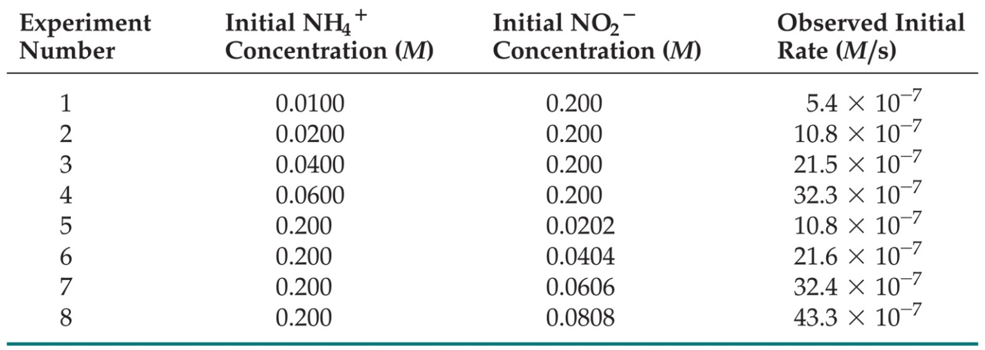
Laju Reaksi dan Konsentrasi
Coba amati percobaan 1 dan 2: jika [NH₄⁺] diperbesar 2x, maka lajunya juga 2x lebih besar.

Slide 32
Laju Reaksi dan Konsentrasi
Perhatikan juga percobaan 5 dan 6: jika [NO₂⁻] diperbesar 2x, maka lajunya juga 2x lebih besar

Slide 33




Hukum Laju Reaksi
Rumusan diatas dikenal sebagai hukum laju reaksi dan k disebut sebagai konstanta laju

Slide 34

Hukum Laju Reaksi
Untuk reaksi diatas,
Orde 1 terhadap [NH₄⁺]
Orde 1 terhadap [NO₂⁻]
Orde totalnya = 2

Slide 35
Hukum Laju Reaksi
Beberapa persamaan laju reaksi dari reaksi2 berikut berdasarkan eksperimen :
- 2 NH₃ → N₂ + 3H₂ v = k [NH₃]⁰
CHCl₃ + Cl₂ → CCl₄ + HCl v = k [CHCl₃][Cl₂]^{1/2}
2NO + 2H₂ → N₂ + 2H₂O v = k [NO]² [H₂]
Untuk reaksi yang berlangsung dalam tahapan yang lambat :
NO + O₃ → NO₂ + O₂ v = k [NO] [O₃]

Slide 36
Contoh Soal
Persamaan laju untuk reaksi 2A + B → C adalah v = k [A] [B]^{1/2}. Tentukan orde terhadap A, orde terhadap B dan orde reaksi totalnya.
Jika suatu reaksi 3A + B → C + 2D dengan persamaan laju reaksi = k [A]² [B]¹ maka tentukan :
a. Berapa laju reaksinya jika [A] dinaikkan menjadi 2x
b. Berapa laju reaksinya jika [B] dinaikkan menjadi 2x
c. Berapa laju reaksinya jika [A] diturunkan menjadi ½x
Suatu reaksi X + Y → hasil reaksi, persamaan laju
reaksinya adalah v = k [X][Y]². Bila pada suhu tetap,
konsentrasi X dinaikkan 2 kali dan Y dinaikkan 3 kali
dari semula, laju reaksinya adalah …

Slide 37
Contoh Soal
Reaksi : 2A + B₂ + 2C → 2 ABC berlangsung dalam dua tahap
yaitu :
Tahap 1 : B₂ + 2A → 2BA (lambat)
Tahap 2 : 2BA + 2C → 2 ABC (cepat)
Maka tentukan :
a. Orde reaksi totalnya dan persaman laju reaksinya
b. Jika konstanta lajunya adalah 100 M⁻² s⁻¹ dan [B₂], [A], [C] =
0,2 M. Maka berapakah laju reaksinya?
Buku Paket Hal 105 No. 4
Persamaan laju reaksi untuk : NH₄⁺ + NO₂⁻ → N₂ + 2H₂O
adalah v = k [NH₄⁺] [NO₂⁻]. Jika pada suhu 25 C, nilai k = 3 x 10⁻⁴
L/mol.s. Maka hitunglah laju reaksi jika [NH₄⁺] = 0,25 M dan
[NO₂⁻] = 0,02 M

Slide 38
Cara Menentukan Persamaan Laju Reaksi dan Orde Reaksi berdasarkan Eksperimen
Pada reaksi P + Q → R diperoleh data berikut :
Tentukan :
Orde reaksi P, Q, dan orde totalnya.
Persamaan laju reaksinya
Nilai tetapan (k)
Satuan k
Jika konsentrasi P = 0,01 M, dan konsentrasi Q = 0,02 M. Berapakah harga laju reaksinya (v).
Percobaan | [P] M | [Q] M | Laju reaksi
1 2 3 | 0,01 0,01 0,02 | 0,01 0,02 0,02 | 1,2 x 10⁻¹⁴ 2,4 x 10⁻¹⁴ 9,6 x 10⁻¹⁴

Slide 39
Cara Menentukan Persamaan Laju Reaksi dan Orde Reaksi berdasarkan Eksperimen
2. Pada reaksi 2NO + Cl₂ → 2NOCl diperoleh data berikut :
Tentukan :
Orde reaksi NO, Cl₂, dan orde totalnya.
Persamaan laju reaksinya
Nilai tetapan (k)
Satuan k
Jika konsentrasi NO dan Cl₂ = 0,04 M. Berapakah harga laju reaksinya (v).
Percobaan | [NO] M | [Cl₂] M | Laju reaksi
1 2 3 4 5 | 1 1 1 3 9 | 1 2 4 4 4 | 1 4 16 48 144

Slide 40
Cara Menentukan Persamaan Laju Reaksi dan Orde Reaksi berdasarkan Eksperimen
3. Data percobaan untuk reaksi A + B → C diperoleh sebagai berikut :
Tentukan : a. Orde totalnya dan persamaan laju reaksinya
b. Nilai konstanta laju dan satuannya
4. Data percobaan untuk reaksi X + Y → XY diperoleh sebagai berikut :
Tentukan : a. Orde totalnya dan persamaan laju reaksinya
b. Nilai konstanta laju dan satuannya
Percobaan | [A] M | [B] M | Waktu
1 2 3 | 0,01 0,02 0,01 | 0,5 0,5 1,0 | 8 2 4
No. | [X] M | [Y] M | Waktu
1. 2. 3. | 0,1 0,1 0,2 | 0,1 0,3 0,3 | 36 4 4

Slide 41
Cara Menentukan Persamaan Laju Reaksi dan Orde Reaksi berdasarkan Eksperimen
5. Buku Paket Hal 105 No. 5
Laju reaksi terhadap : 2HgCl₂ + C₂O₄²⁻ → 2CO₂ + Hg₂Cl₂ + 2Cl⁻ diketahui dengan mengukur jumlah mol Hg₂Cl₂ yang mengendap per liter per menit, dan diperoleh data sebagai berikut :
a. Dari data tersebut, tentukan orde reaksi terhadap HgCl₂ dan C₂O₄²⁻
dan orde totalnya
b. Hitung nilai tetapan laju reaksinya
c. Jika konsentrasi awal HgCl₂ = 0,02 M dan C₂O₄²⁻ = 0,22 M, maka
hitunglah laju reaksinya
Percobaan | [HgCl₂] M | [C₂O₄ ²⁻] M | v Hg₂Cl₂ (M/s)
1 2 3 | 0,105 0,105 0,052 | 0,15 0,30 0,30 | 1,8 x 10⁻⁵ 7,1 x 10⁻⁵ 3,5 x 10⁻⁵

Slide 42
Cara Menentukan Persamaan Laju Reaksi dan Orde Reaksi berdasarkan Eksperimen
6. Untuk reaksi C + D → produk, diperoleh data sebgai berikut :
- Jika konsentrasi C dinaikkan 3 kali pada konsentrasi D tetap, maka
laju reaksi akan menjadi 3 kali lebih cepat
- Jika konsentrasi C dan D masing-masing dinaikkan dua kali, maka
laju reaksinya menjadi delapan kali lebih besar.
Persamaan laju reaksi yang tepat berdasarkan data diatas adalah ...
7. Persamaan reaksi pada pembentukan senyawa AB adalah
2A + B₂ → 2 AB. Menurut percobaan, diperoleh data sebagai berikut :
- Jika konsentrasi A dinaikkan 2 kali dari semula pada konsentrasi B
yang tetap, laju reaksi meningkat 4 kali dari semula.
- Jika konsentrasi B dinaikkan 2 kali dari semula pada konsentrasi A
yang tetap, laju reaksinya 2 kali dari semula
Persamaan laju reaksi yang tepat berdasarkan data diatas adalah ...

Slide 43
Grafik Orde Reaksi

Slide 44
Grafik pengaruh orde reaksi terhadap laju suatu reaksi
Orde 0
V = k [A]⁰
V = k
Laju reaksi
Konsentrasi

Slide 45
Grafik pengaruh orde reaksi terhadap laju suatu reaksi
Orde 1
V = k [A]
Laju reaksi
Konsentrasi

Slide 46
Grafik pengaruh orde reaksi terhadap laju suatu reaksi
Orde 2
V = k [A]² atau
V = k [A] [B]
Laju reaksi
Konsentrasi

Slide 47
Bagaimana grafik untuk orde reaksi yang lain??
Orde -1
Orde -2
Laju reaksi
Orde ½
Konsentrasi
Lihat Selengkapnya di Buku Paket Halaman 104

Slide 48
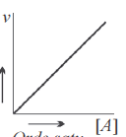
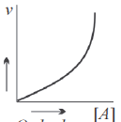
Contoh Soal
Pada reaksi A + B₂ → AB₂ diperoleh grafik orde reaksi untuk A dan B₂ berturut – turut sebagai berikut :
Orde reaksi A Orde reaksi B₂
Diketahui k = 2000 M²/s maka laju dari reaksi tersebut jika digunakan 0,1 M zat A dan 2 M zat B ?
Persamaan laju untuk reaksi 2A + B → C adalah v = k [A]⁻¹ [B]^{1/2}.
Gambarkan grafik pengaruh orde reaksi terhadap laju reaksi dari masing-masing pereaksi

Slide 49
Faktor –faktor yang Mempengaruhi Laju Reaksi
Konsentrasi
Luas Permukaan Sentuh
Suhu
Katalis

Slide 50
Faktor-faktor Laju Reaksi
Perhatikan kasus-kasus berikut :
Gula merah di iris terlebih dahulu sebelum dilarutkan dalam air
Membakar kayu biasa di belah-belah terlebih dahulu
Menyimpan buah, daging dan sayur di dalam kulkas
Memasak air, api diperbesar

Slide 51
Faktor-faktor Laju Reaksi
Suatu reaksi kimia dapat terjadi jika terjadi tumbukan antar zat reaktannya :
Adapun syarat tumbukan yang bisa menghasilkan reaksi kimia disebut dengan tumbukan efektif, yaitu :
Terjadi dengan orientasi yang tepat
Energi kinetik tumbukan yang cukup

Slide 52
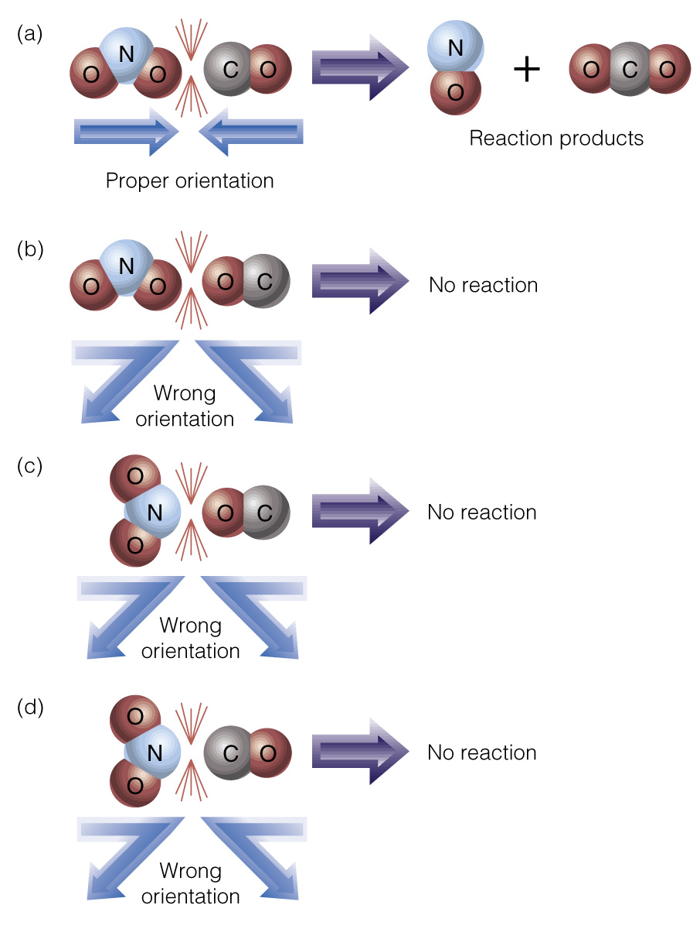
Orientasi tumbukan yang tepat adalah tumbukan pada zat yang memang akan saling berikatan.
Cth : NO₂ + CO → NO + CO₂
Material

Slide 53
Energi kinetik yang besar
Tumbukan yang efektif jika memiliki energi kinetik yang besar dan melebihi energi aktivasi (Ea) dari reaksi tersebut
Energi aktivasi adalah energi terendah yang diperlukan suatu reaktan akan berubah menjadi produk agar dihasilkan reaksi kimia
Untuk reaksi : NO₂ + CO → NO + CO₂
Energi aktivasi (Ea)
Perubahan entalpi (ΔH)

Slide 54
Faktor – faktor yang mempengaruhi Laju Reaksi
Faktor yang mempengaruhi laju suatu reaksi kimia dapat dilakukan dengan 4 faktor, yaitu :
Konsentrasi
Suhu
Luas Permukaan
Katalis

Slide 55
Konsentrasi
Reaksi Mg dengan HCl
Mg + 2HCl → MgCl₂ + H₂
Berdasarkan data percobaan :
Laju reaksi dengan menggunakan HCl 1 M lebih lambat daripada dengan menggunakan HCl 2 M

Slide 56
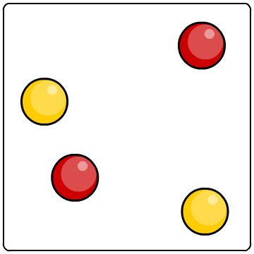
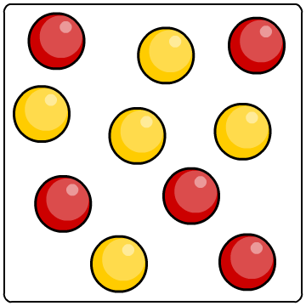
Konsentrasi
Kenapa konsentrasi dapat mempengaruhi laju suatu reaksi ??
Hal ini terjadi akibat dari :
Konsentrasi >> jumlah zat reaktan >> tumbukan yang terjadi >> laju reaksi >>
Analogi : Padatnya jalan raya dengan kendaraan
Konsentrasi rendah
Konsentrasi tinggi
Material

Slide 57
Suhu
Reaksi Na₂S₂O₃ dengan HCl
Na₂S₂O₃ + 2HCl → 2NaCl + H₂O + SO₂ + S
Berdasarkan data percobaan :
- Laju reaksi pada suhu 35 °C lebih lambat daripada laju reaksi pada suhu 45 °C

Slide 58
Suhu
Kenapa suhu dapat mempengaruhi laju suatu reaksi ??
Hal ini terjadi akibat dari :
Suhu >> gerakan zat reaktan >> energi kinetik zat >> tumbukan yang terjadi >> laju reaksi >>
Analogi : Melarutkan gula di dalam air panas
Suhu rendah
Suhu tinggi
Material

Slide 59
Perhitungan Faktor Suhu
Setelah dipelajari pengaruh suhu terdapat suatu reaksi kimia menghasilkan data yang identik
Pada umumnya : “ setiap kenaikan suhu 10 °C maka laju reaksi akan naik 2 kali lebih cepat dari semula”
Rumus : Vt / Vo = (2) ^{n}
dimana n = ΔT / T

Slide 60
Contoh Soal
Suatu reaksi berubah kecepatannya menjadi dua kali lipat untuk setiap kenaikan 10⁰C. Jika pada suhu 25⁰C reaksinya berlangsung dengan laju 0,2 M/s. Harga laju reaksinya pada suhu 85⁰C adalah......
Suatu reaksi berubah kecepatannya menjadi dua kali lipat untuk setiap kenaikan 15⁰C. Jika pada suhu 25⁰C reaksinya berlangsung dengan laju 8 M/s. Harga laju reaksinya pada suhu 55⁰C adalah......
Suatu reaksi berubah kecepatannya menjadi dua kali lipat untuk setiap kenaikan 10⁰C. Jika pada suhu 30⁰C reaksinya berlangsung selama 40 detik. Waktu yang diperlukan pada suhu 70⁰C adalah......
Suatu reaksi berubah kecepatannya menjadi dua kali lipat untuk setiap kenaikan 15⁰C. Jika pada suhu 70⁰C reaksinya berlangsung selama 3,5 detik. Waktunya pada suhu 10⁰C adalah......

Slide 61
Luas Permukaan
Reaksi CaCO₃ dengan HCl
CaCO₃ + HCl → CaCl₂ + H₂O + CO₂
Berdasarkan data percobaan :
- Laju reaksi dengan CaCO₃ serbuk lebih cepat daripada laju reaksi dengan CaCO₃ kepingan

Slide 62

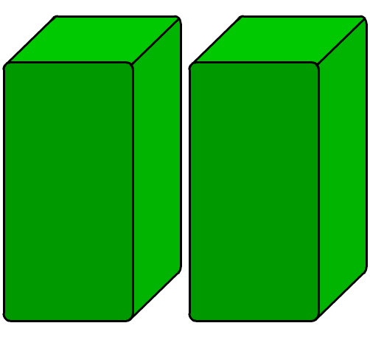
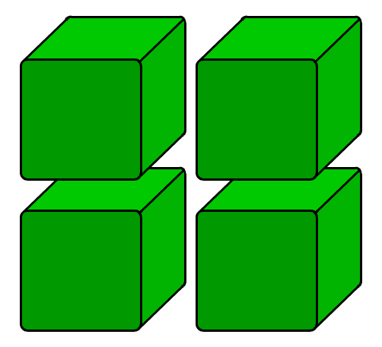
Luas Pemukaan
Kenapa luas permukaan dapat mempengaruhi laju suatu reaksi ??
Hal ini terjadi akibat dari :
Luas permukaan >> singgungan antar zat reaktan >> tumbukan yang terjadi >> laju reaksi >>
Analogi : melarutkan obar serbuk lebih cepat daripada tablet
Luas permukaan kecil
Luas permukaan besar
Material

Slide 63
Contoh Soal
Percobaan | Bentuk Pualam | Konsentrasi HCl | Suhu (°C)
1. 2. 3. 4. 5. | Kepingan Kepingan Kepingan Serbuk Serbuk | 2 M 1 M 3 M 2 M 3 M | 25 25 25 25 25
Laju reaksi yang berlangsung paling lambat dan cepat adalah.....

Slide 64
Contoh Soal
Percobaan | Bentuk Pualam | Konsentrasi HCl | Suhu (°C)
1. 2. 3. 4. 5. | Serbuk Serbuk Serbuk Lempengan Lempengan | 2 M 2 M 3 M 2 M 3 M | 25 35 35 25 35
Laju reaksi yang berlangsung paling lambat dan cepat adalah.....

Slide 65
Contoh Soal
Sebutkan faktor apa saja yang mempengaruhi laju reaksi di :
Tabung 1 dan 2
Tabung 1 dan 3
Tabung 2 dan 4
Tabung 2 dan 5
Tabung 4 dan 5

Slide 66
Katalis
Katalis adalah zat yang dapat mempercepat suatu reaksi kimia tanpa mempergaruhi hasil reaksi sehingga di akhir reaksi zat tersebut akan dihasilkan kembali sebagai produk
Katalis mempercepat laju suatu reaksi dengan cara menurunkan Ea dari reaksi yang terjadi
Analogi : perjalanan naik tangga dibandingkan dengan perjalanan menggunakan lift

Slide 67
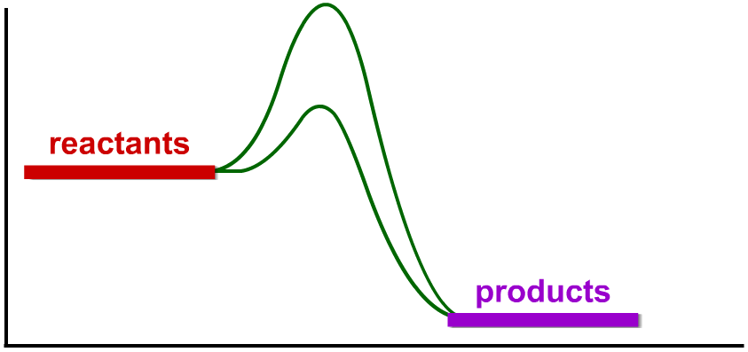
Prinsip Kerja Katalis
Dengan adanya katalis, reaksi yang memerlukan energi aktivasi tinggi akan diturunkan dengan bereaksi menggunakan jalan lain yang energi aktivasinya lebih rendah
E_{a} tanpa katalis
Dengan ada katalis energi yang diperlukan untuk bereaksi semakin kecil sehingga laju reaksi akan semakin cepat
energy (kJ)
E_{a} dengan katalis
reaction (time)
Material

Slide 68
Prinsip Kerja Katalis
Reaksi : 2A + B₂ → 2 AB (Ea = 30 kJ) berlangsung dalam dua tahap yaitu :
Tahap 1 : B₂ + 2C → 2BC (lambat) (Ea = 15 kJ)
Tahap 2 : 2BC + 2A → 2 AB + 2C (cepat) (Ea = 5 kJ)
Zat C adalah katalis
energy (kJ)
reaction (time)

Slide 69
Katalis di Kehidupan Sehari-hari
Pembuatan tapai/tempe menggunakan ragi sebagai katalis
Enzim didalam tubuh yang berperan untuk proses pencernaan
Pembuatan margarin dengan menggunakan katalis nikel
Pembuatan asam sulfat dengan katalis V₂O₅ (Proses Kontak)
Pembuatan asam nitrat dengan katalis platina (Proses Ostwald)
Pembuatan gas amonia dengan katalis besi (Proses Haber Bosch)

Slide 70
Katalis di Kehidupan Sehari-hari
Katalis banyak digunakan di industri untuk menghasilkan zat yang diperlukan di kehidupan sehari-hari
Katalis dipilih karna dapat menghemat proses pembuatan zat tersebut dengan meminimalisis biaya produksi
Cth pada proses Kontak, Haber Bosch dan Ostwald

